Slide 1
«Голубь мира» Конспект непосредственно образовательной деятельности Средняя группа
Муниципальное бюджетное дошкольное образовательное учреждение
Полевского городского округа
«Детский сад № 49 общеразвивающего вида»
Воспитатель:
Крутикова И.В.

Slide 2
«Голубь мира»
Цель: дать детям представление о том, что такое мир, формировать нравственные качества.
Задачи:
воспитывать в детях доброжелательность, отзывчивость, сострадание;
формировать патриотические чувства, любовь к Родине, к своему городу;
развивать способность делать вывод из увиденного; активизация словаря.
приобщать детей к восприятию искусства, развивать к нему интерес;
развивать интерес к аппликации, усложнять её содержание, расширять возможности создания разнообразных изображений.

Slide 3
Воспитатель читает детям стихотворение
Над землёю солнце светит, На траве играют дети, Речка синяя, а вот — Пароход по ней плывёт. Вот дома — до неба прямо! Вот цветы, а это — мама, Рядом с ней сестра моя… Слово «МИР» рисую я.

Slide 4
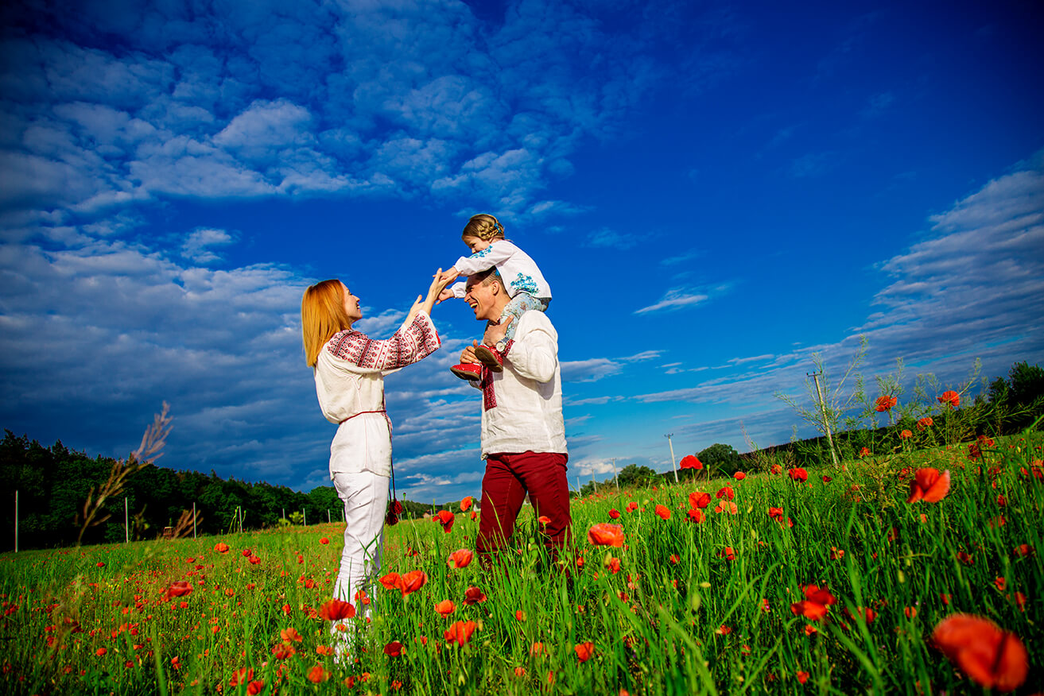
Обсуждение стихотворения с детьми.

Slide 5
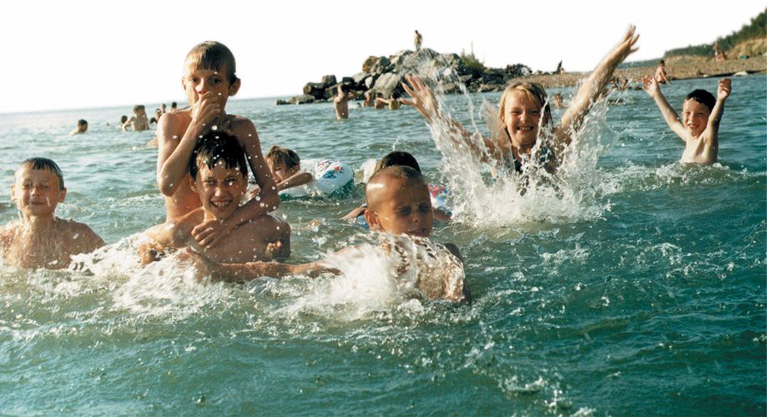
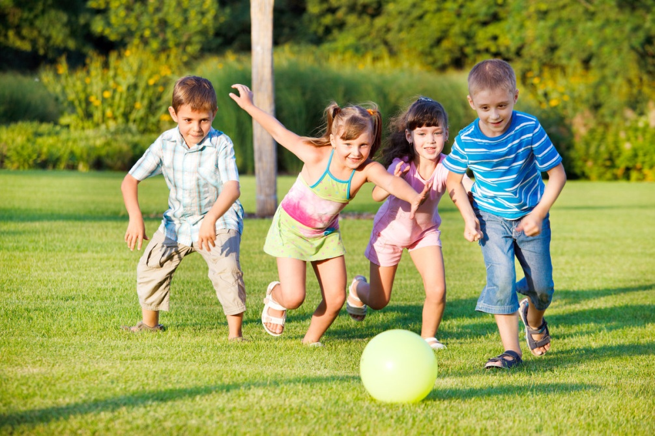
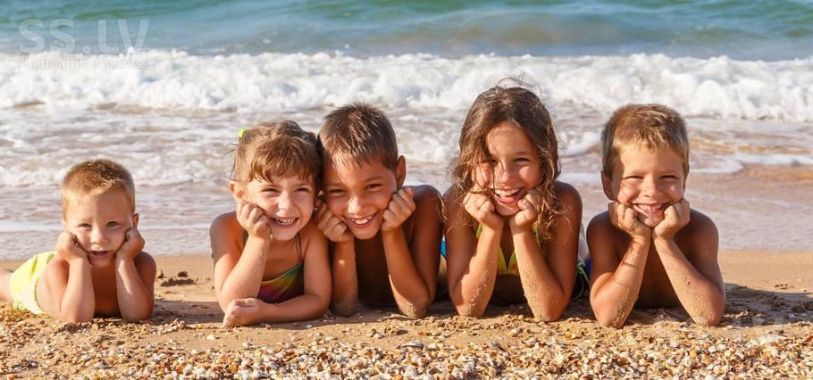
Представьте себе беззаботную жизнь детей. Было лето, дети ходили купаться,
загорать;
играли в любимые игры.

Slide 6
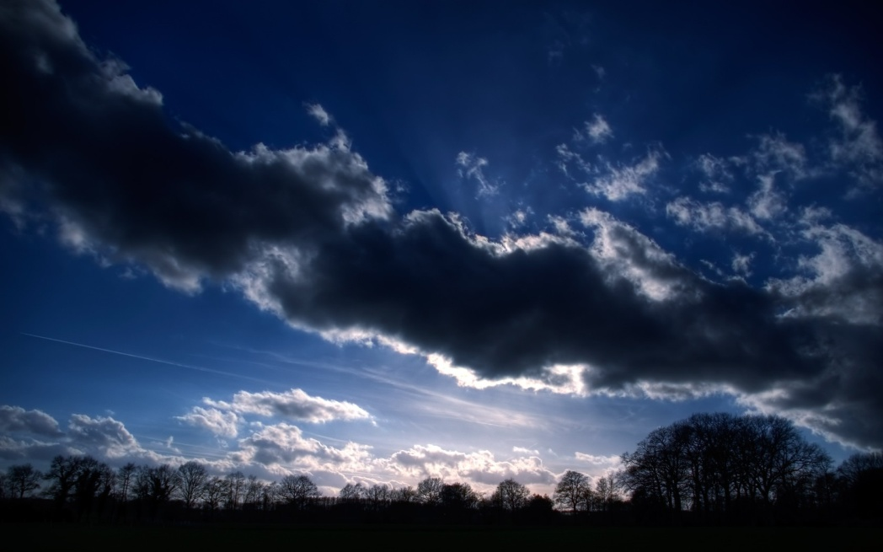
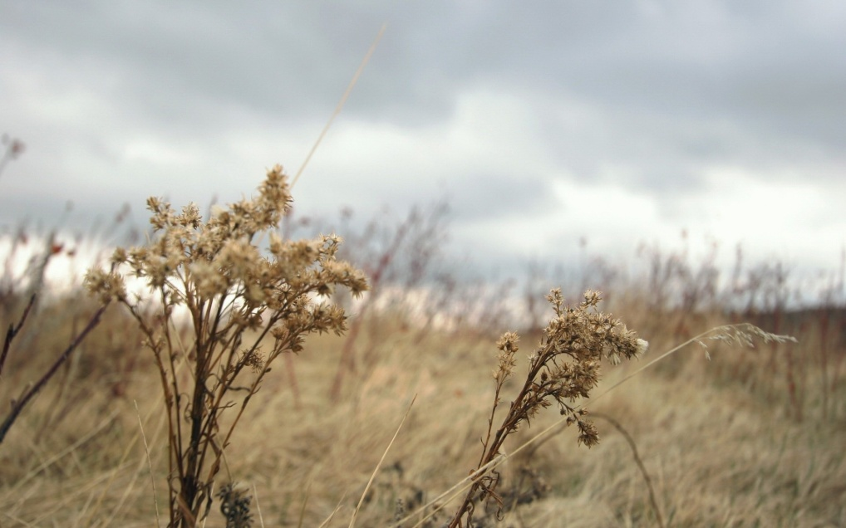
И однажды случилось страшное. На нашу страну, город, в котором жили эти дети, напали враги. Голубое небо закрыли чёрные тучи, солнце больше не светило, не цвели цветы.

Slide 7
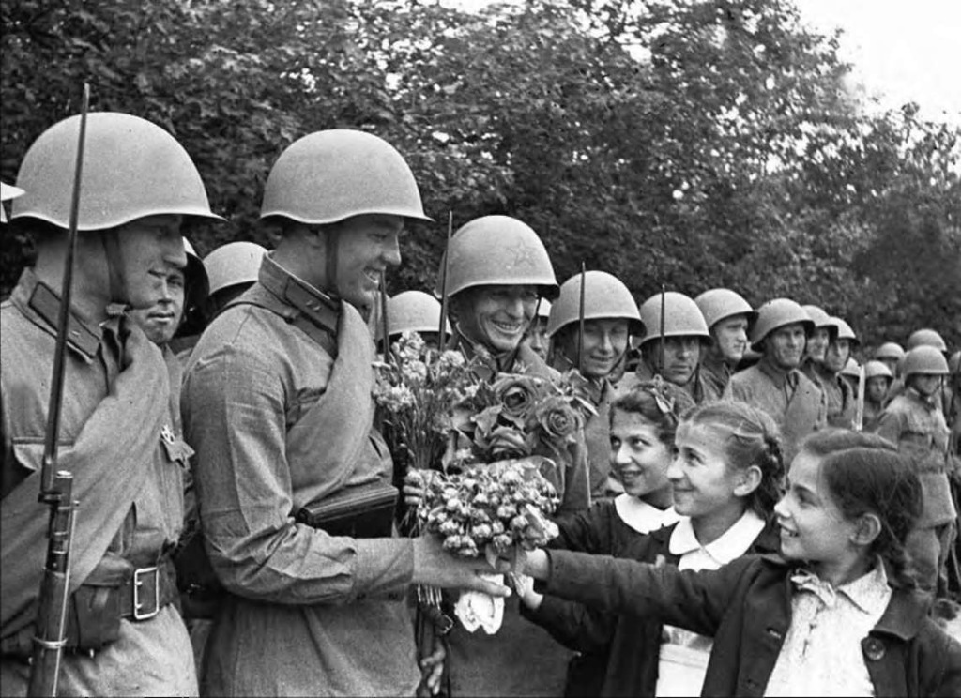
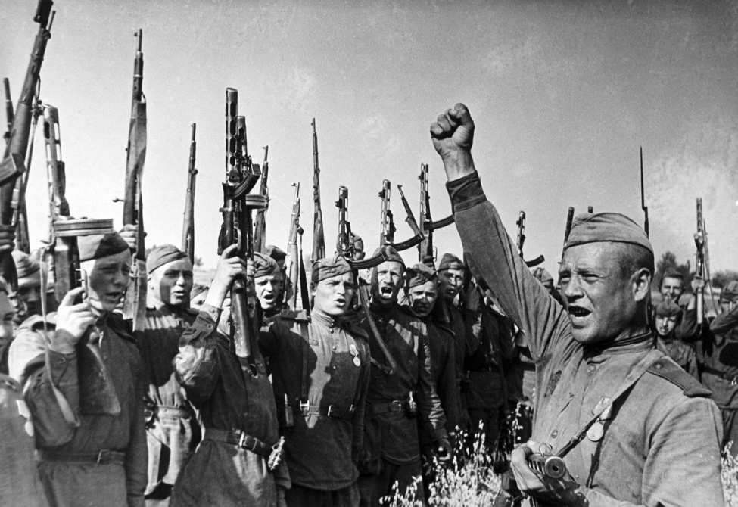
Но наши храбрые солдаты выгнали врагов с нашей земли.

Slide 8
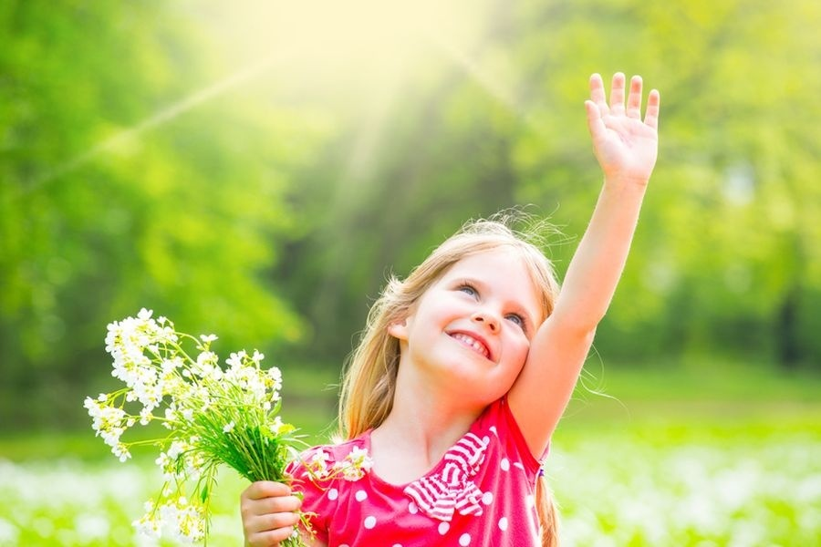
Снова засияло солнце, и наступил МИР.

Slide 9
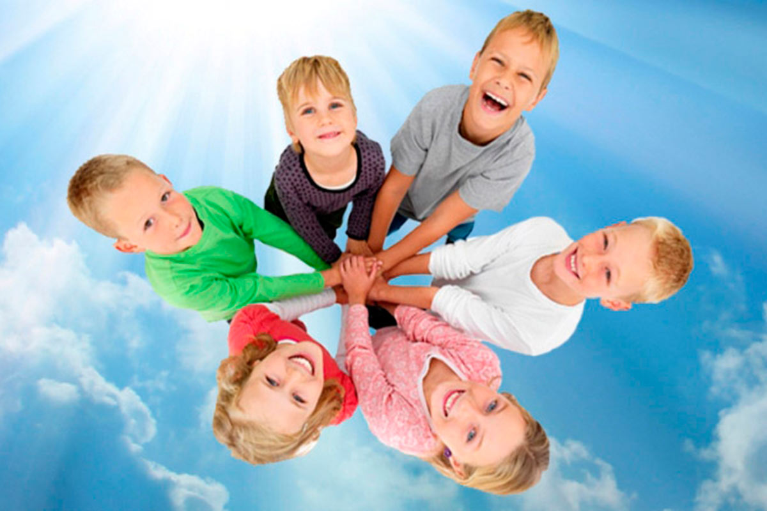
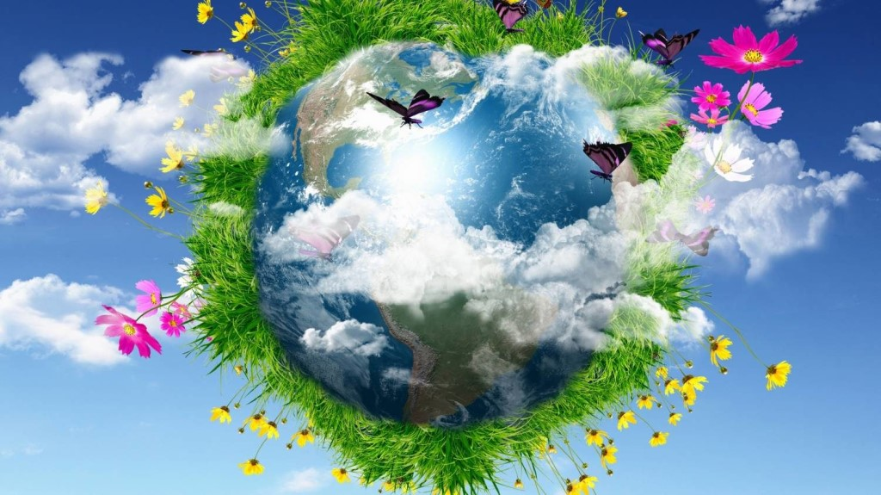
Мир - это Земля, мир - это люди, мир - это дети. Мир - это спокойная и радостная жизнь. Нет войны, нет горя и слез. Мир нужен всем! Мир будет тогда, когда все люди на нашей планете будут дружить.

Slide 10
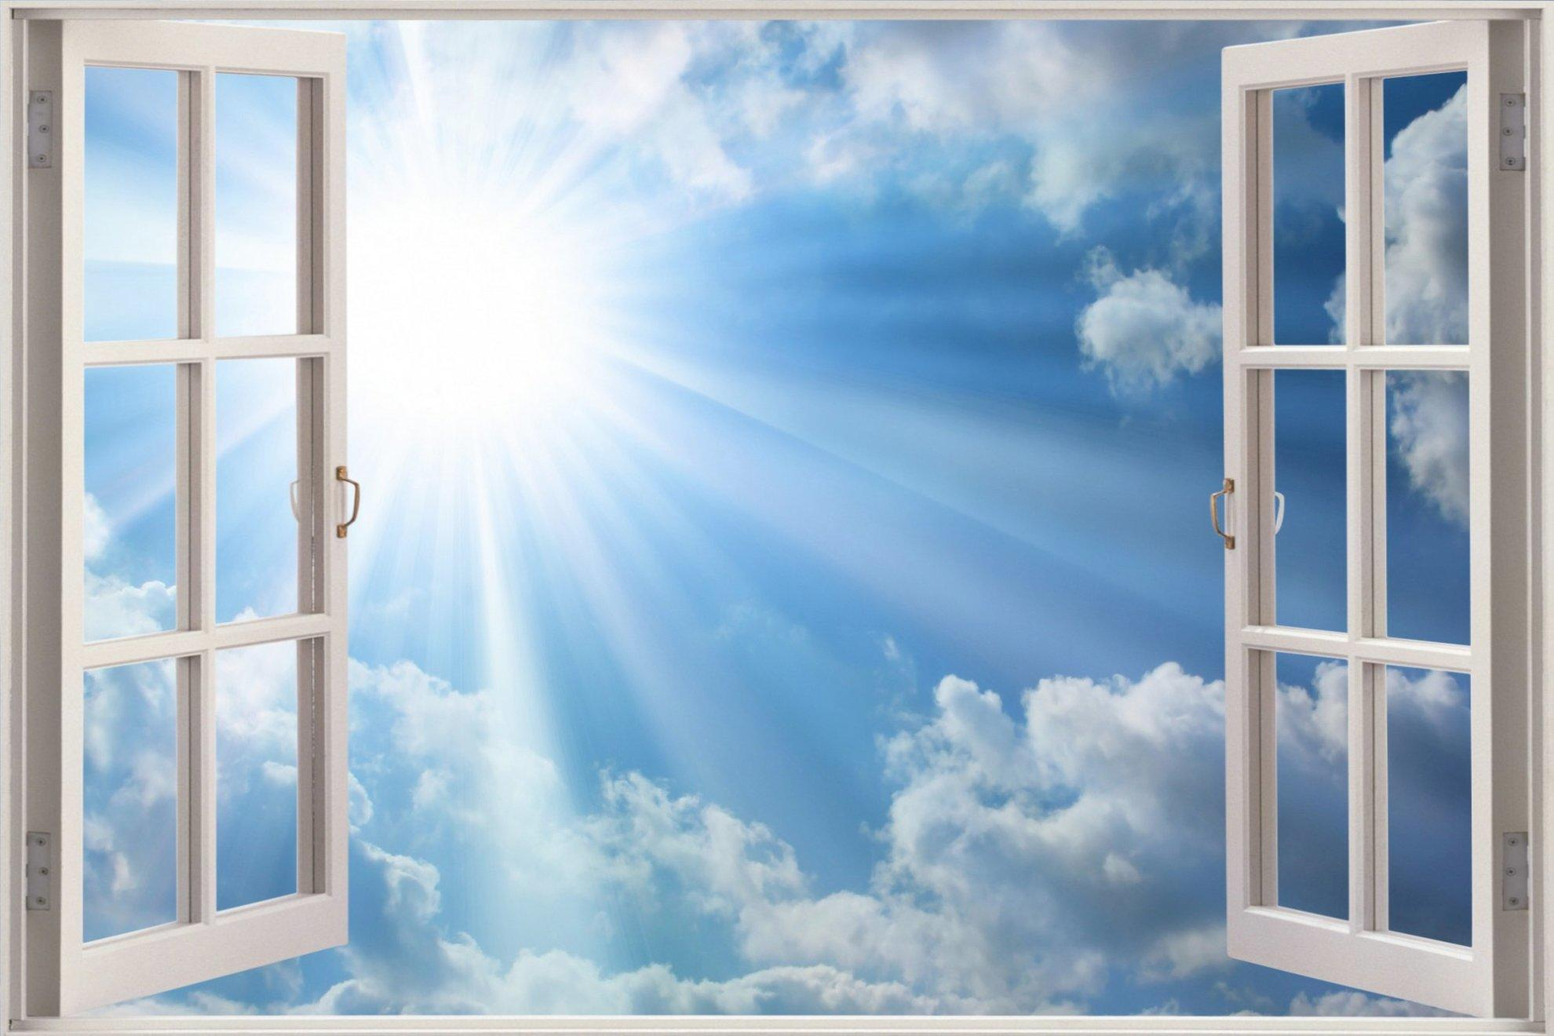
Пусть навек исчезнут войны, Чтобы дети всей земли Дома спать могли спокойно, Танцевать и петь могли, Чтобы солнце улыбалось, В окнах светлых отражалось И сияло над землёй Людям всем И нам с тобой!

Slide 11
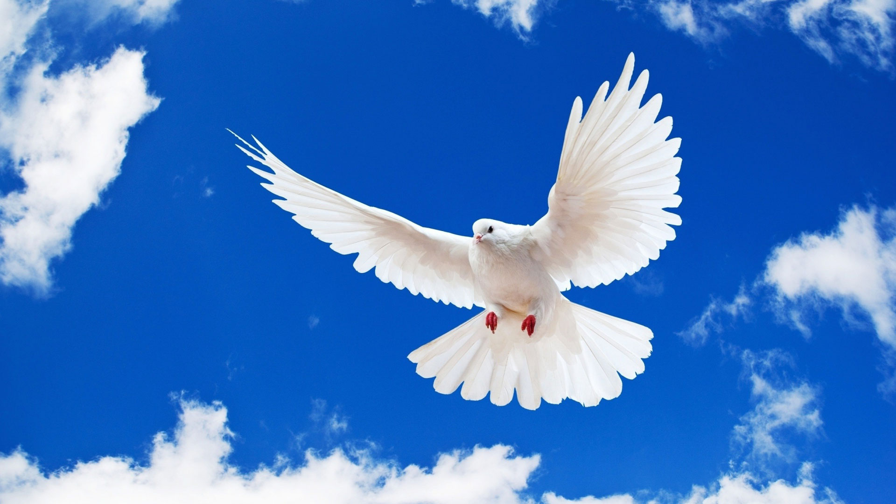
А символ мира – это голубь. Голубь мира – большой и белый, летает над странами и городами и дарит людям мир и любовь.

Slide 12
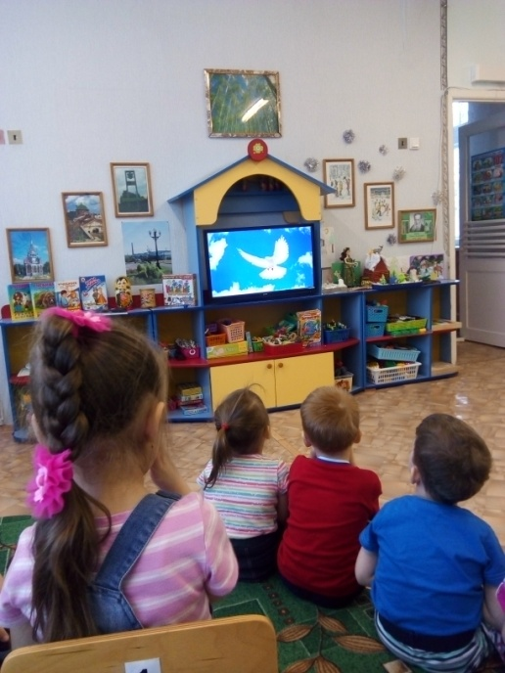
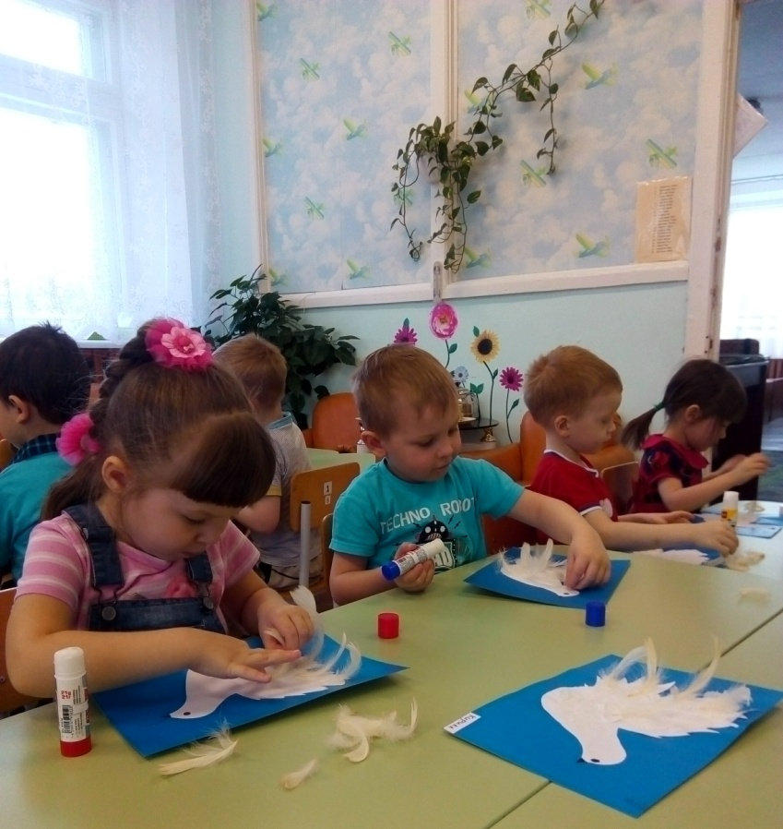
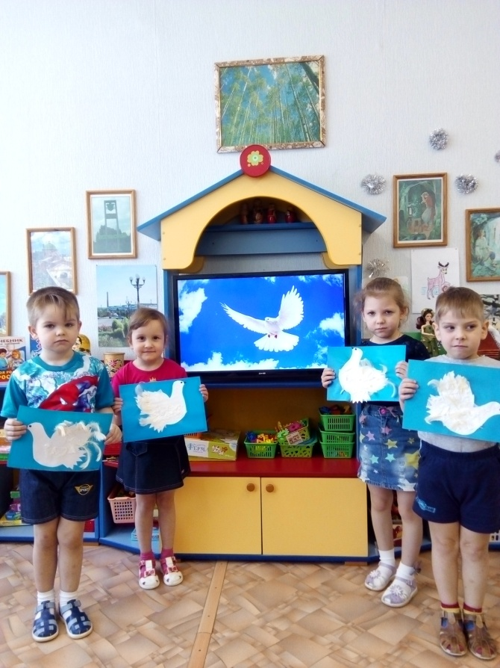
Дети наклеивают силуэт голубя на картон и украшают его белыми перьями.

Slide 13
Заучивание отрывка из стихотворения
Белые голуби - цвет чистоты!
Белые голуби - знак красоты!
Белые голуби, счастье несите,
Радость и мир на Земле всем дарите!

Slide 14
Спасибо за внимание!

